Slide 1
Continuous Software Engineering, DevOps und Docker
Spezielle Gebiete zum Software Engineering,
Nils Dralle

Slide 2
Continuous Software Engineering
Vorgehensweise zur iterativen Softwareentwicklung
Wird häufig in der agilen Softwareentwicklung eingesetzt

Slide 3
Continuous Integration
Build-Automatisierung
Unit-Test

Slide 4
Continuous Integration
Build-Prozess
Kompilieren
  Sourcecode in ausführbares Format „übersetzen“
Unit-Tests
  Einfache Tests zum testen in sich geschlossener Einheiten der Anwendung
    Junit
    CxxTest
    Jest

Slide 5
Continuous Integration
Build-Prozess
Vorbereiten von Ressourcen
  Dateien in ein anderes Format umwandeln, welches in der Produktionsumgebung besser geeignet ist
Ausführbare Dateien
  Beim kompilieren angefallene Artefakte „verpacken“
Dokumentation
  JavaDoc

Slide 6
Continuous Integration
Build-Tools
Build-Prozess beschrieben durch ein Skript
Unabhängig von Entwicklungsgerät

Slide 7
Continuous Integration
Build-Tools
Make
Ant
  Make in XML
Maven
  Ähnlich wie Ant in XML geschrieben
  Geht von einer bestimmten Projektstruktur aus
Gradle
  Gradle-Skriptsprache
  Geht wie Maven von einer bestimmten Projektstruktur aus

Slide 8
Continuous Delivery
Basiert auf Continuous Integration
Automatisierung
Reproduzierbarkeit

Slide 9
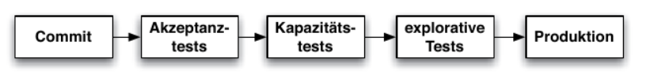
Continuous Delivery
Continuous Delivery Pipeline
Commit
  Continuous Integration
Akzeptanztests
  Automatisierte Tests zum Test der vom Kunden definierten Akzeptanzkriterien
Kapazitätstests
  Test der Anwendung unter Lastbedingungen
  Skalierbarkeit
  Nicht-funktionale Anforderungen

Slide 10
Continuous Delivery
Continuous Delivery Pipeline
Explorative Tests
  Automatisierte und manuelle Tests
  Neuen Features, Verhalten
Produktion
  Installation der Anwendung

Slide 11
Continuous Testing
Hauptsächlich manuelle Tests
  Zum Beispiel explorative Tests
Vom Entwicklerteam unabhängiges Testteam
Test der neuesten Softwareversion

Slide 12
Continuous Deployment
Ähnlich wie Continuous Delivery
Nur automatisierte Tests
Software wird per Definition an den Endkunden geliefert

Slide 13
DevOps
IT-Development und IT-Operations
Unterschiedliche Arbeitsweisen in Entwicklung und IT-Operations

Slide 14
DevOps
Agil
"Individuals and interactions over processes and tools"
Mitarbeiter werden über die Prozesse gestellt
Werkzeuge sollen die Arbeit unterstützen
Verwendung geeigneter Werkzeuge

Slide 15
DevOps
Lean und Time to Market
Was der Kunde nicht zahlt, ist verschwendet
Fertige Arbeit soll möglichst schnell zu Geld gemacht werden

Slide 16
DevOps
Automatisierung
Automatisierung einfacher und repetitiver Aufgaben
Einsatz geeigneter Tools
Mehrwert fürs Unternehmen

Slide 17
DevOps und Continuous Software Engineering
Continuous Software Engineering ist eine Sammlung von „Best Practices“ zur Beschleunigung der Softwareentwicklung
DevOps ist ein Werkzeug zur Prozessverbesserung in Unternehmen Techniken des Continuous Software Engineering werden bei DevOps eingesetzt.

Slide 18
Tools
Container
Bündelt Anwendung mit Abhängigkeiten
Reduziert Administrationsaufwand
Virtualisierung oder Containerisierung

Slide 19
Tools
Jenkins
Jenkins ist ein CI (Continuous Integration) Server
Unabhängig von Programmiersprache
Unabhängig vom verwendeten SCM
Kann erweitert werden
Unterstützt auch Continuous Delivery (mit Blue Ocean)

Slide 20
Tools
JIRA
JIRA ist eine Plattform zum Projektmanagment
Unterstützt agile Vorgehensmodelle
Anforderungsmanagement, Statusmanagement, Fehlermanagement
Alle Informationen sind als Tickets organisiert
  Ein Ticket beschreibt eine Aufgabe

Slide 21
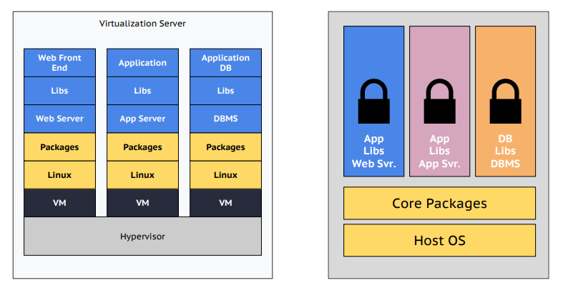
Tools
Container

Slide 22
Tools
Docker
Anwendungs-Container
Anwendung mit Abhängigkeiten
Linux

Slide 23
Tools
Docker
Linux
Isolation vom Host-System
  kernel namespaces
  cgroups
  containerd

Slide 24
Tools
Docker
Nativ nur unter Linux
Andere Betriebssystem → zusätzliche VM

Slide 25

Tools
Docker
Image
  Abbild der Software im Container
  „Ausführbare“ Datei
Layer
  read-only
  Set von Änderungen
  Layer können „getaggt“ werden

Slide 26

Tools
Docker
Container
  Führt Images aus
  Layer können wie Images ausgeführt werden
Dockerfile
  Beschreibt, wie das Image gebaut wird

Slide 27
Tools
Docker-Hub
Repository für Docker-Images
Integriert in Docker
Viele fertige Images
  Betriebssysteme
  Serveranwendungen
  ...
docker push, docker pull

Slide 28
Ende
Vielen Dank für eure Aufmerksamkeit!

Slide 29
Ende
Fragen?

